Slide 1



C ursesQA
CoursesQA
اعداد :
الاء قادري
سماح الرفاعي

Slide 2

الوضع الحالي:
عادة ما يتم توظيف اشخاص مهمتهم الإجابة عن الاستفسارات بخصوص أمور كثيرة, مثلا في الجامعات والمدارس, الهيئات العامة والحكومية , حتى الارشادات الطبية والكثير غيرهم.

Slide 3
المشكلة:
وجود لوائح طويلة جداً قد لا تسمح ظروف وأوقات بعض الناس في قراءتها كاملة, ناهيك عن التركيز الذي يحتاجون إليه للوصول إلي المعلومة التي يريدونها.

Slide 4
الحل المقترح:
تفويض الآلة في قراءة هذه اللوائح الطويلة ,وتفاصيل الجهة , ثم توفير مرشد ومساعد يمكنه الإجابة على أسئلة المستخدمين أو المواطنين بشكل سريع وذكي , وذلك بالاعتماد على المعلومات المقدمة.

Slide 5
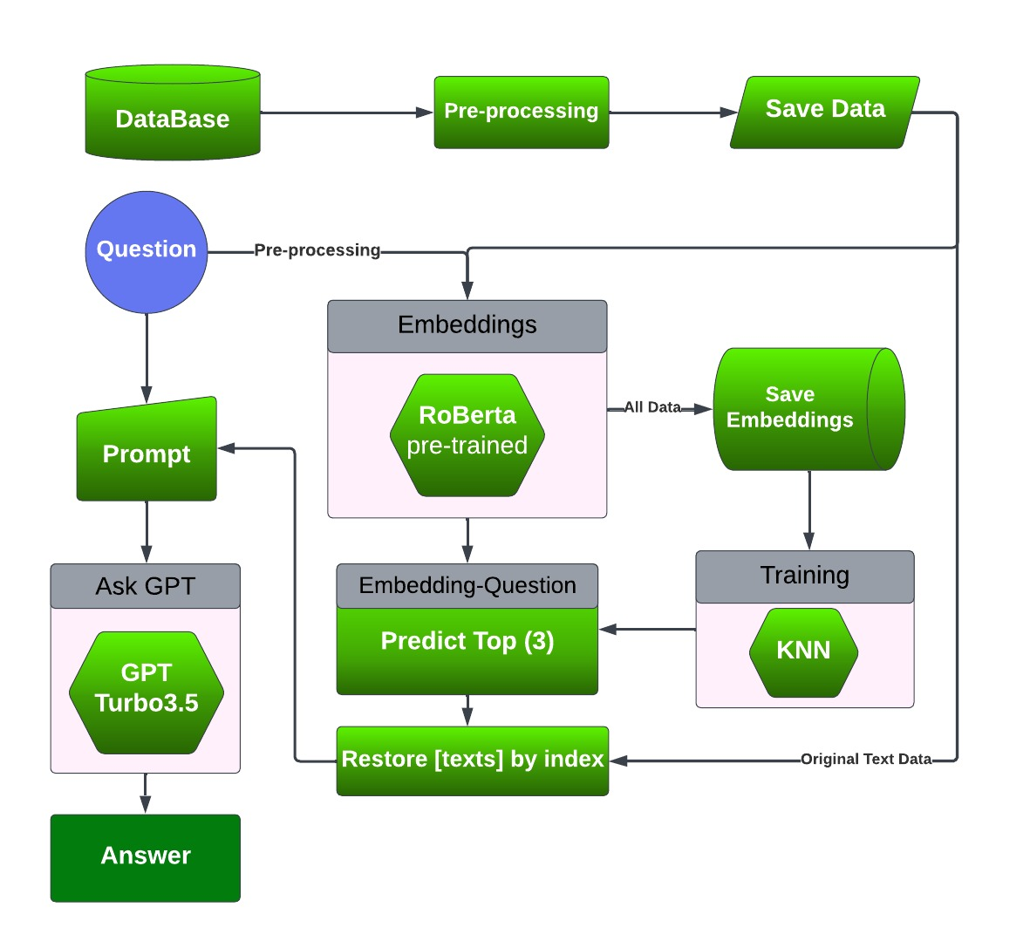
التنفيذ:

Slide 6
الربحية:
يمكن استخدامها كأداة (tool) تربط بقاعدة البيانات في الجهة وذلك بشرائها بمبلغ محدد.
يكون الاشتراك عبر سحابة وتحسب قيمته بعدد الجلسات المستخدمة وستكون هناك جلسة مجانية قبل الاشتراك للتجربة.

Slide 7
شكرا لكم

